Slide 1
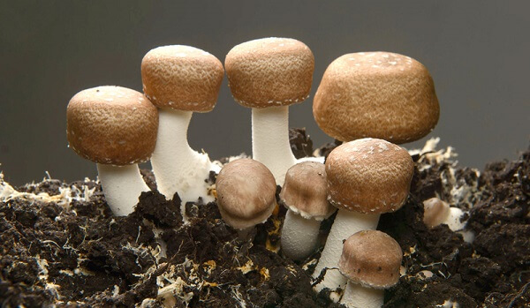
TIẾT 76, 77 BÀI 33. THỰC HÀNH QUAN SÁT CÁC LOẠI NẤM

Slide 2
Hãy nêu nhanh 3 đặc điểm về nấm mà em biết.

Slide 3
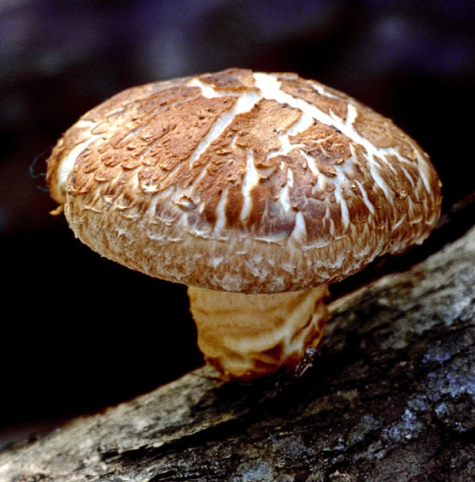
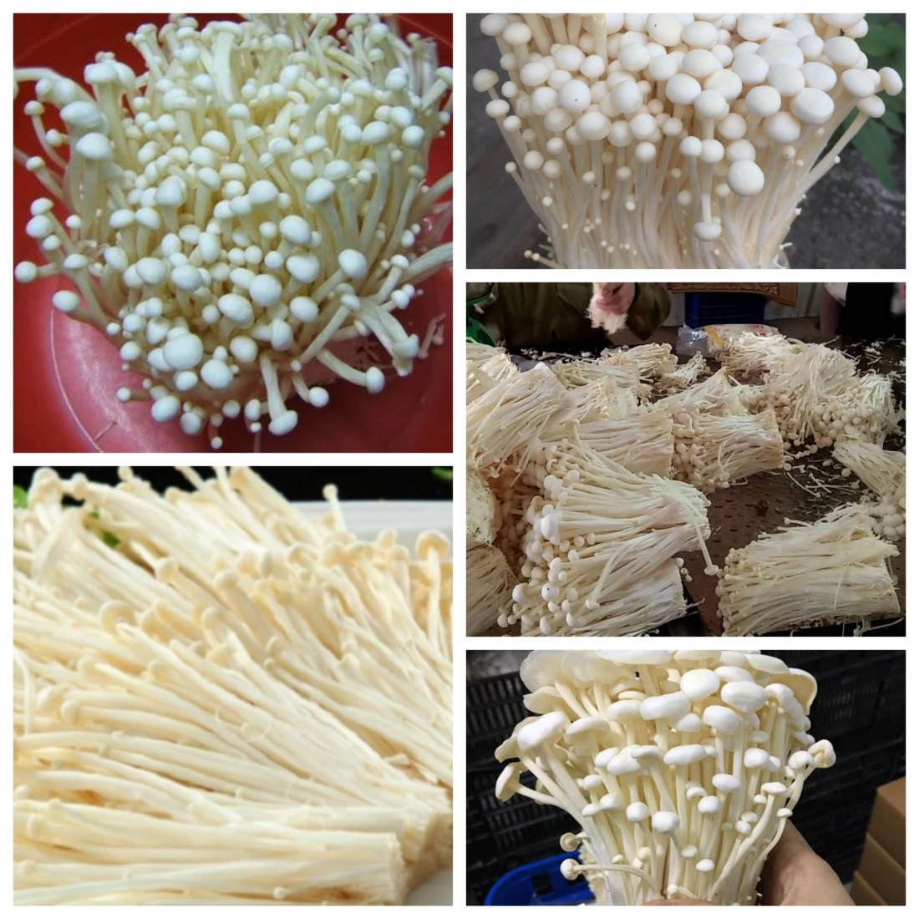
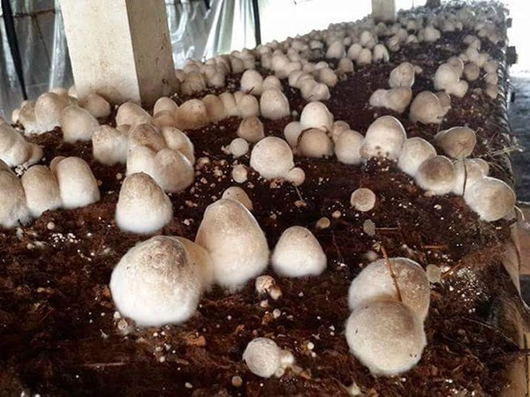
Một số loại nấm đảm
Nấm hương
Nấm kim châm
Nấm rơm

Slide 4
Nghiên cứu tài liệu SGK, thảo luận nhóm:
Nêu cách thức quan sát một số loại nấm.

Slide 5
Cách thức quan sát một số loại nấm
☺ Quan sát bằng mắt thường và kính lúp: hình dạng, màu sắc, cấu trúc của đám mốc trên các mẫu vật; hình dạng, xác định các bộ phận của một nấm quả.
☺ Các bước làm tiêu bản sợi nấm mốc:
• B1: Dùng panh gắp một đám mốc nhỏ trên lam kính.
• B2: Nhỏ 1-2 giọt nước cất lên đám mốc trên lam kính.
• B3: Dùng kim tách nhẹ đám mốc thành các mảnh nhỏ.
• B4: Đậy lamen lên, thấm nước thừa, quan sát dưới kính hiển vi (độ phóng đại 10x-40x).
☺ Quan sát và ghi/vẽ lại đặc điểm.
Thảo luận nhóm, hoàn thiện bản báo cáo thu hoạch.
Lưu ý: Rửa tay trước và sau khi làm thí nghiệm, đảm bảo đúng quy tắc an toàn trong phòng thí nghiệm.

Slide 6
BÁO CÁO THU HOẠCH:
THỰC HÀNH: QUAN SÁT CÁC LOẠI NẤM
Nhóm:... Lớp:….
1. Mô tả các loại nấm mốc trên mẫu vật đã chuẩn bị theo các tiêu chí trong bảng sau:
Tiêu chí so sánh Mốc trên mẫu vật | Màu sắc | Hình dạng | Cấu tạo sợi mốc (có thể vẽ hình)
Mốc trắng trên bánh mì/ cơm | ? | ? | ?
? | ? | ? | ?
2. Dựa trên kết quả quan sát các thành phần cấu tạo của mỗi mẫu nấm đã chuẩn bị, em hãy hoàn thành bảng theo mẫu dưới đây:
Cấu tạo Tên nấm | Vảy nấm | Mũ nấm | Phiến nấm | Cổ nấm | Cuống nấm | Bao gốc | Sợi nấm
Nấm sò | ? | ? | ? | ? | ? | ? | ?
Nấm kim châm | ? | ? | ? | ? | ? | ? | ?
Nấm rơm | ? | ? | ? | ? | ? | ? | ?
Nấm hương | ? | ? | ? | ? | ? | ? | ?
3. Vẽ hình ảnh của loại nấm đã quan sát được, chú thích các bộ phận của nấm:

Slide 7
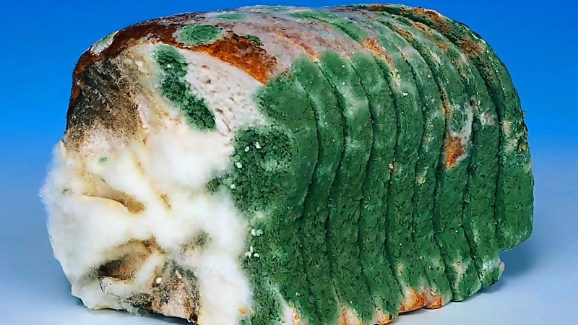
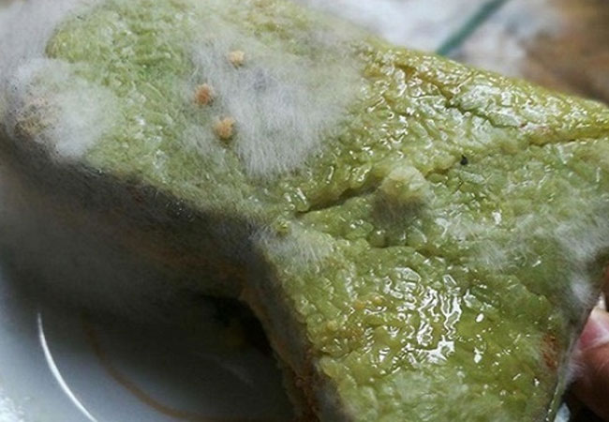
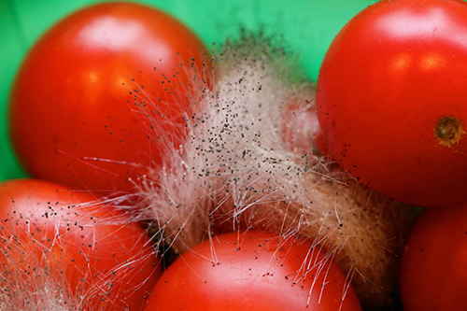
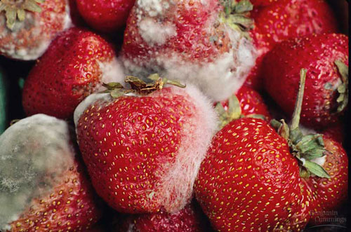
Một số loại nấm mốc

Slide 8
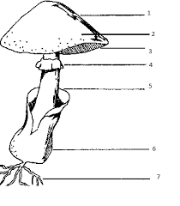
Xác định các bộ phận của một nấm quả
1 ?
Vảy nấm
2 ?
Mũ nấm
3 ?
Phiến nấm
4 ?
Cổ nấm
Cuống nấm
5 ?
Bao gốc
6 ?
7 ?
Sợi nấm

Slide 9
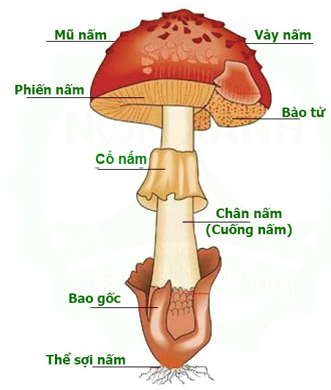
Cấu tạo một nấm quả

Slide 10
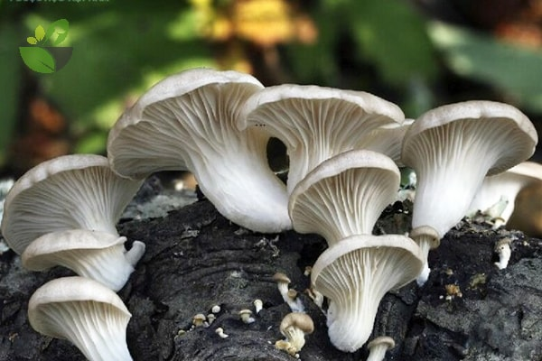
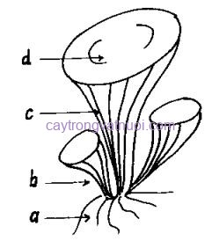
Xác định các bộ phận của một nấm quả
CẤU TẠO CỦA NẤM SÒ
a- sợi nấm, nằm trong cơ chất, b- cuống nấm, c- phiến nấm, d- mũ nấm

Slide 11
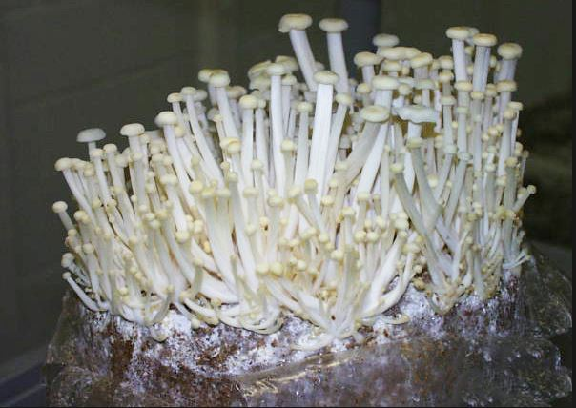
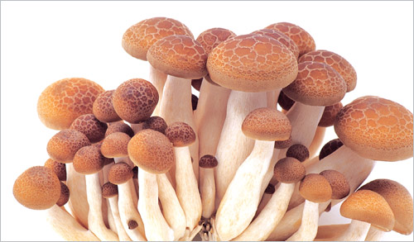
XÁC ĐỊNH CÁC BỘ PHẬN CỦA MỘT SỐ MẪU NẤM
Nấm kim châm
Nấm rơm
Nấm hương

Slide 12
CẤU TẠO CỦA NẤM MỐC TRẮNG Ở BÁNH MÌ

Slide 13
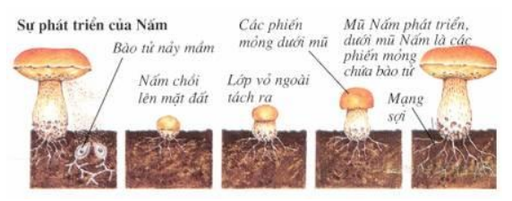
Sợi nấm thường ăn sâu vào cơ chất để lấy chất dinh dưỡng

Slide 14
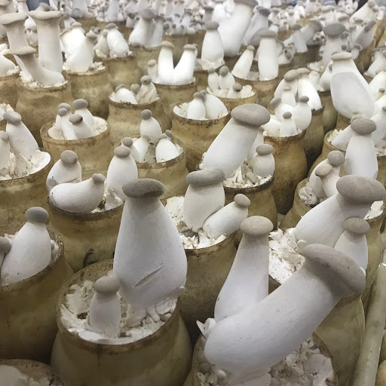
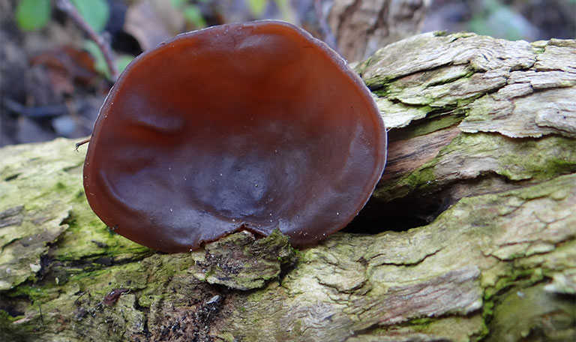
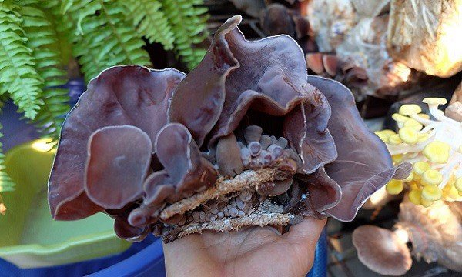
LUYỆN TẬP: XÁC ĐỊNH CÁC BỘ PHẬN CỦA MỘT SỐ MẪU NẤM
Nấm đùi gà
Mộc nhĩ

Slide 15
VẬN DỤNG
Thực hiện theo nhóm:
☞ Tìm hiểu về cách trồng một số loại nấm (rơm, kim châm, sò, mộc nhĩ,…)
☞ Chọn và trồng thử một mẫu nấm mà nhóm có thể thực hiện được.
☞ Mang sản phẩm tới lớp để giới thiệu.

Slide 16
HƯỚNG DẪN VỀ NHÀ
- Hoàn thiện bản báo cáo thực hành.
- Chuẩn bị nội dung bài 34: Thực vật

